Slide 1

Innspill til modernisering av viltloven, Landbruks- og matdepartementet,
02.12.2022

Slide 2
§ 19.(human jakt)
Jakt og fangst skal utøves på slik måte at viltet ikke utsettes for unødige lidelser og slik at det ikke oppstår fare for mennesker eller husdyr eller skade på eiendom.

Slide 3
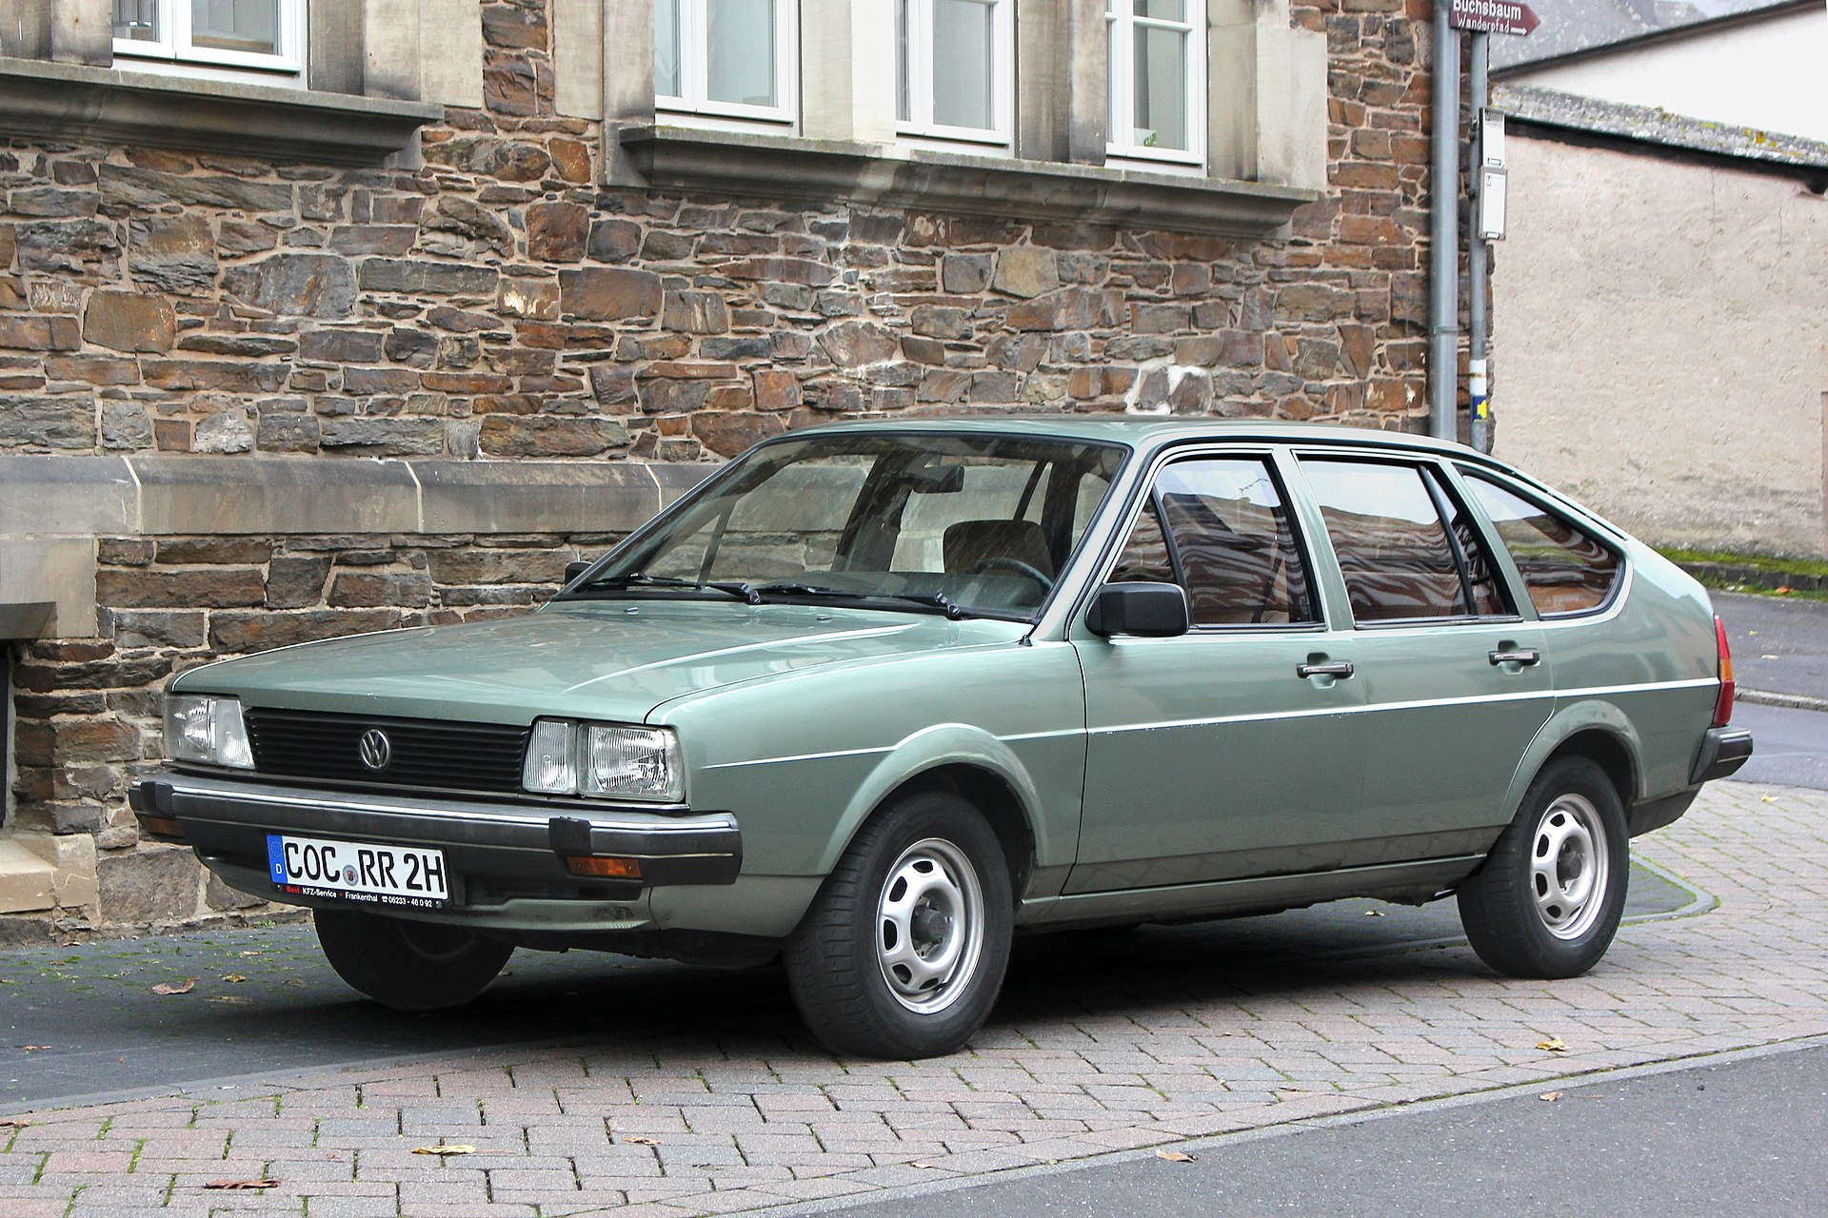
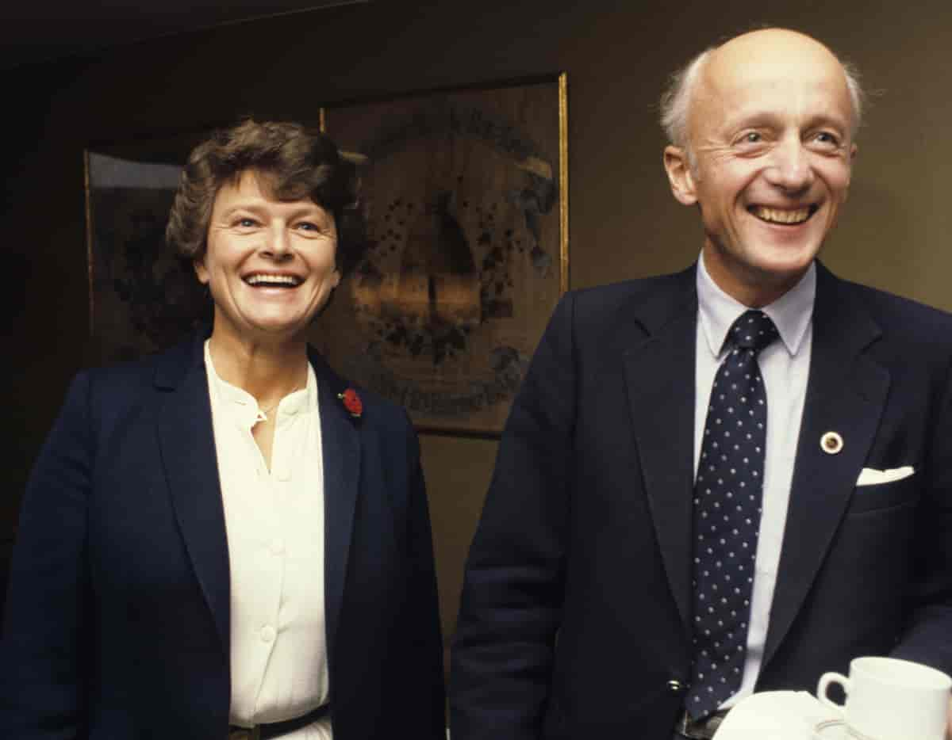
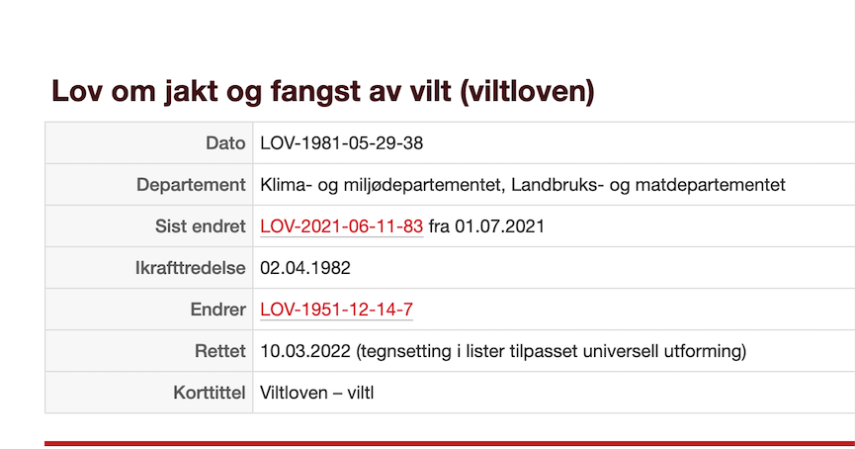


Slide 4
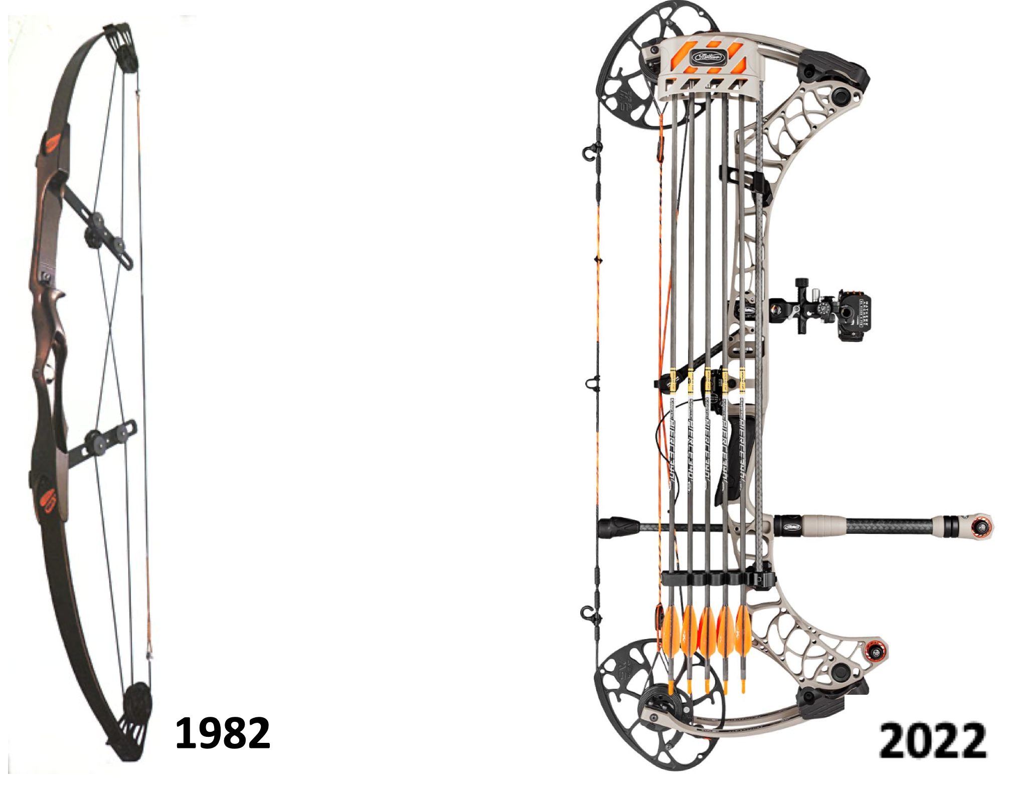
Utvikling og krav til kompetanse
Stor utvikling i design og effekt av jaktbuer. Dagens buer er moderne og effektive jaktvåpen med stor kraft og presisjon.
Krav til opplæring, kompetanse og praktiske ferdigheter før man får jakte med bue.
Buejakt er en ordinær og akseptert jaktform i svært mange land
Store organisasjoner som European Federation For Hunting And Conservation (FACE), likestiller jakt med bue og rifle.

Slide 5
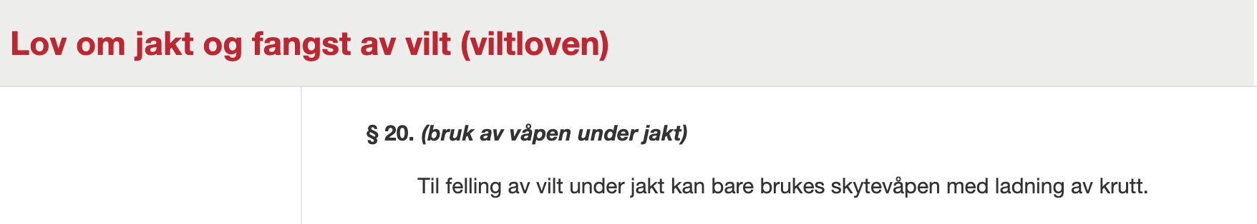
Lovverket i Norge
NBJF anbefaler at dagens lovtekst endres, og at det åpnes for felling av vilt med pil og bue.

Slide 6
Buejakt og human jaktutøvelse
Dokumentasjon fra sammenlignbare land som Danmark og Finland viser at buejakt er en human og etisk måte å utøve jakt på.
Dyrevelferden blir under jakt med bue ivaretatt på en like god måte som ved andre former for jakt .
Krav til spesifikk opplæring og utstyr sikrer kunnskap og ivaretakelse av dyrevelferden.
En miljøvennlig og nesten lydløs jaktform.

Slide 7
Hvordan bør reglene for jaktvåpen og utstyr utformes i en ny lov?
Viltl. § 19 bør være styrende
Reglene bør utformes med bakgrunn i, og med kunnskap om, den modernisering og teknologiske utviklingen som har skjedd siden forrige lovtekst
Konkret anbefaler vi at § 20 endres, slik at det åpnes for jakt med pil og bue.

Slide 8
www.nbjf.no nbjf@nbjf.no

